Slide 1


Slide 2
DATA K 15. 8. 2019
TA ČR V ČÍSLECH
Za uplynulých 10 let se nám podařilo podpořit přes 2 500 českých nápadů, které pomáhají měnit svět k lepšímu.
28
2 530
3 422
3 099
67%
12
Investoval stát do aplikovaného výzkumu prostřednictvím TA ČR
PODPOŘENÝCH PROJEKTŮ*
PODPOŘENÝCH ÚČASTNÍKŮ
Z ŘAD VO*
MLD. KČ
PODPOŘENÝCH ÚČASTNÍKŮ
Z ŘAD PODNIKŮ*
PRŮMĚRNÁ
INTENZITA
PODPORY*
AKTUÁLNÍCH
PROGRAMŮ
*V rámci veřejných soutěží TA ČR.

Slide 3
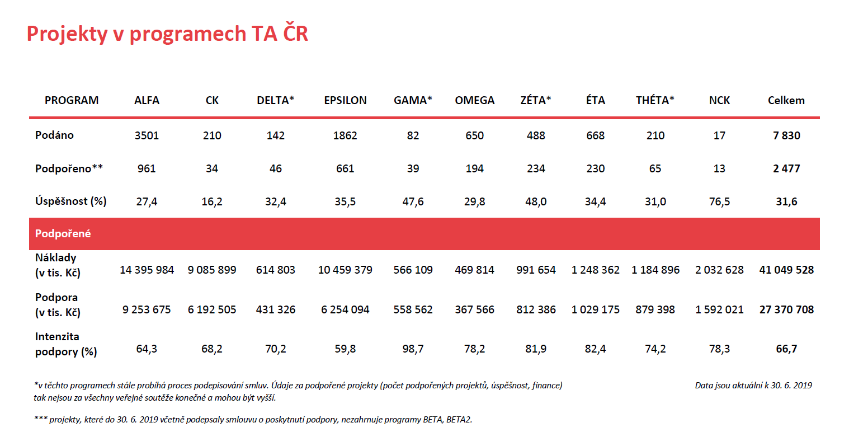

Slide 4
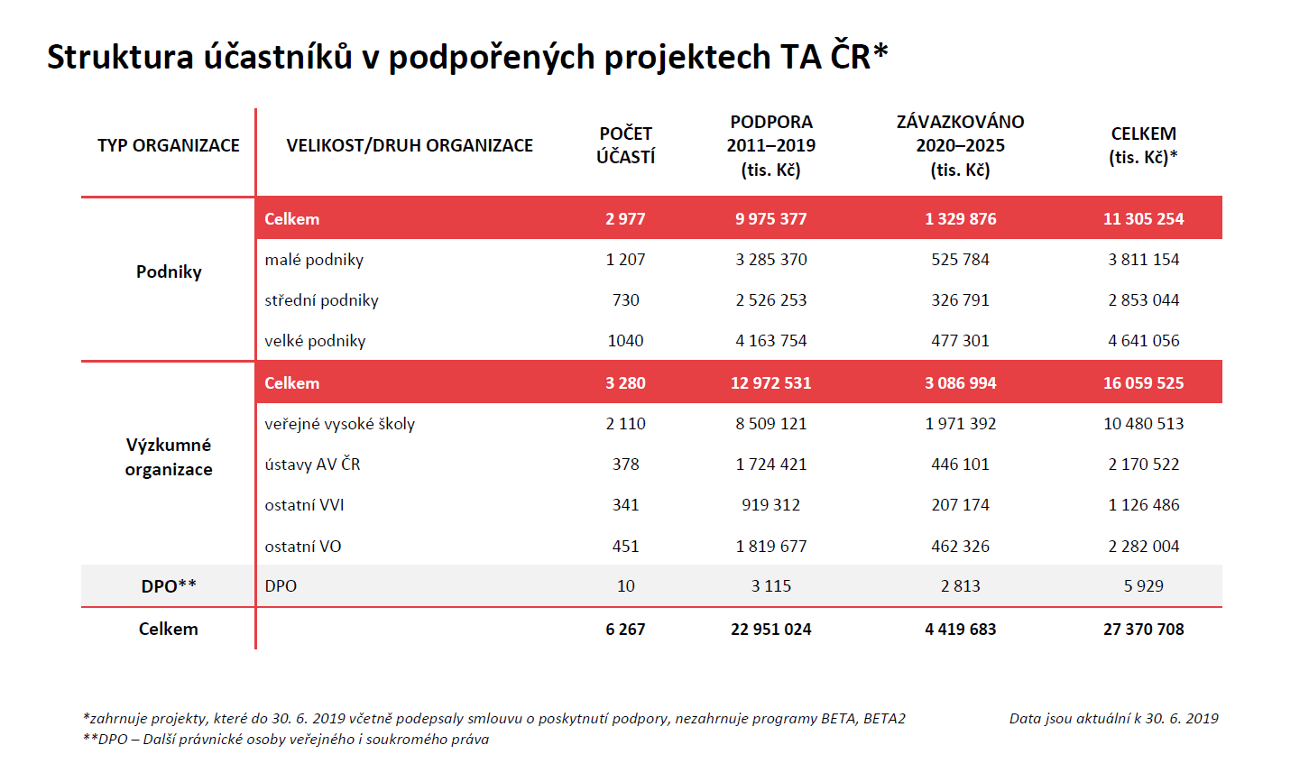

Slide 5
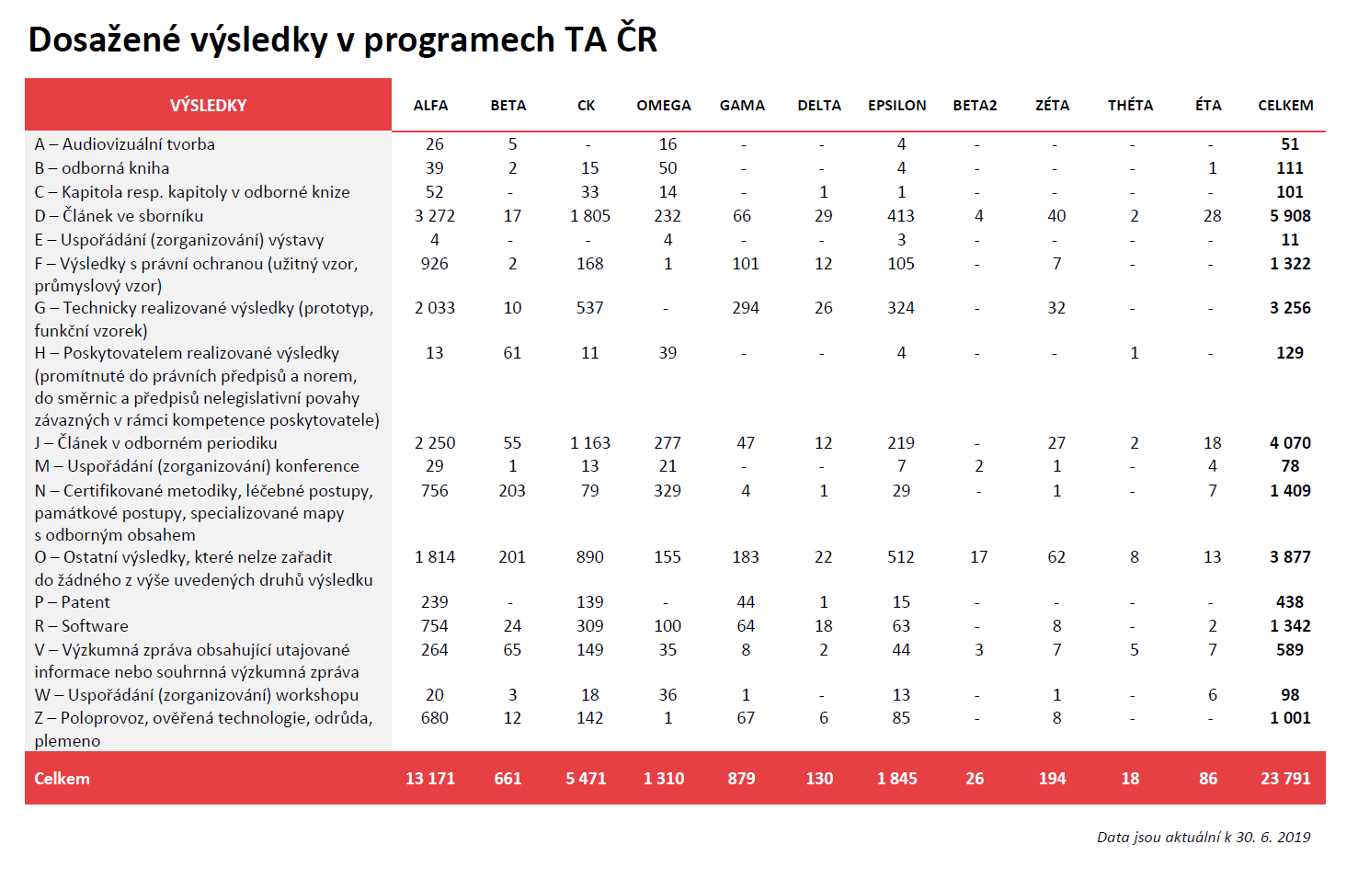

Slide 6







PROGRAMY
TA ČR
PROGRAM PRO KAŽDÝ TYP VÝZKUMU
Programy TA ČR zajišťují podporu výzkumu a inovací, která reaguje na potřeby společnosti i trhu.
Notes:
Tady bych potřebovala nějaký hezký copy

Slide 7

PROGRAM
TREND
  zvýšení mezinárodní konkurenceschopnosti
  podniků
DOBA TRVÁNÍ PROGRAMU
PODPROGRAMY
2020–2027
PP1 Technologičtí lídři
PP2 Nováčci
VÝDAJE NA PROGRAM
ZE STÁTNÍHO ROZPOČTU
9 700 MIL. KČ
PRŮM. INTENZITA PODPORY
65 %
RESORTNÍ PROGRAM
Ministerstva průmyslu a obchodu
UCHAZEČI
VO A PODNIKY

Slide 8

PROGRAM
PROSTŘEDÍ PRO ŽIVOT
  zajištění zdravého a kvalitního životního prostředí
  a udržitelného využívání zdrojů
DOBA TRVÁNÍ PROGRAMU
PODPROGRAMY
2020–2026
PP1 Operativní výzkum
ve veřejném zájmu
PP2 Ekoinovace, technologie
a postupy pro ochranu životního
prostředí
PP3 Dlouhodobé environmentální
a klimatické perspektivy
VÝDAJE NA PROGRAM
ZE STÁTNÍHO ROZPOČTU
3,8 MLD. KČ
MAX. INTENZITA PODPORY
100 %
RESORTNÍ PROGRAM
UCHAZEČI
Ministerstva životního prostředí
VO A PODNIKY
další PO a FO dle veř. a soukr. práva

Slide 9

PROGRAM
DOPRAVA 2020+
  rozvoj dopravního sektoru způsobem, který bude reflektovat společenské potřeby
DOBA TRVÁNÍ PROGRAMU
2020–2027
VÝDAJE NA PROGRAM
ZE STÁTNÍHO ROZPOČTU
1, 95 MLD. KČ
PRŮM. INTENZITA PODPORY
80 %
RESORTNÍ PROGRAM
Ministerstva dopravy
UCHAZEČI
VO A PODNIKY

Slide 10

PROGRAM
GAMA 2
  ověření výsledků výzkumu pro praktické uplatnění a komerční užití
DOBA TRVÁNÍ PROGRAMU
PODPROGRAMY
2020–2022
PP1
PP2
VÝDAJE NA PROGRAM
ZE STÁTNÍHO ROZPOČTU
550 MIL. KČ
MAX. INTENZITA PODPORY
100 %
UCHAZEČI
VO A PODNIKY

Slide 11

PROGRAM
ÉTA
  posílení společenské a humanitní dimenze
  v aktivitách aplikovanéhovýzkumu
DOBA TRVÁNÍ PROGRAMU
2018–2023
VÝDAJE NA PROGRAM
ZE STÁTNÍHO ROZPOČTU
2 400 MIL. KČ
PRŮM. INTENZITA PODPORY
80 %
UCHAZEČI
VO A PODNIKY
další PO a FO dle veř. a soukr. práva

Slide 12

PROGRAM
ZÉTA
  zapojení mladé výzkumné generace do výzkumné a vývojové činnosti směřující k využití
  výsledků v praxi
DOBA TRVÁNÍ PROGRAMU
2017–2025
VÝDAJE NA PROGRAM
ZE STÁTNÍHO ROZPOČTU
720 MIL. KČ
MAX. INTENZITA PODPORY
80 %
UCHAZEČI
VO A PODNIKY

Slide 13

PROGRAM
THÉTA
  podpora transformace a modernizace energetického sektoru v souladu se schválenými
  strategickými materiály
DOBA TRVÁNÍ PROGRAMU
PODPROGRAMY
2018–2025
PP1 Výzkum ve veřejném zájmu
PP2 Strategické energetické
technologie
PP3 Dlouhodobé technologické
perspektivy
VÝDAJE NA PROGRAM
ZE STÁTNÍHO ROZPOČTU
4 000 MIL. KČ
PRŮM. INTENZITA PODPORY
odlišná u jednotlivých PP
70 %
UCHAZEČI
VO A PODNIKY
další PO a FO dle veř. a soukr. práva

Slide 14

PROGRAM
NÁRODNÍ CENTRA
KOMPETENCE 1
  podpora dlouhodobé spolupráce mezi výzkumnou a aplikační sférou a posílení institucionální základny
  aplikovaného výzkumu
DOBA TRVÁNÍ PROGRAMU
2018–2026
VÝDAJE NA PROGRAM
ZE STÁTNÍHO ROZPOČTU
7 184 MIL. KČ
MAX. INTENZITA PODPORY
80 %
UCHAZEČI
VO, PODNIKY a další PO

Slide 15
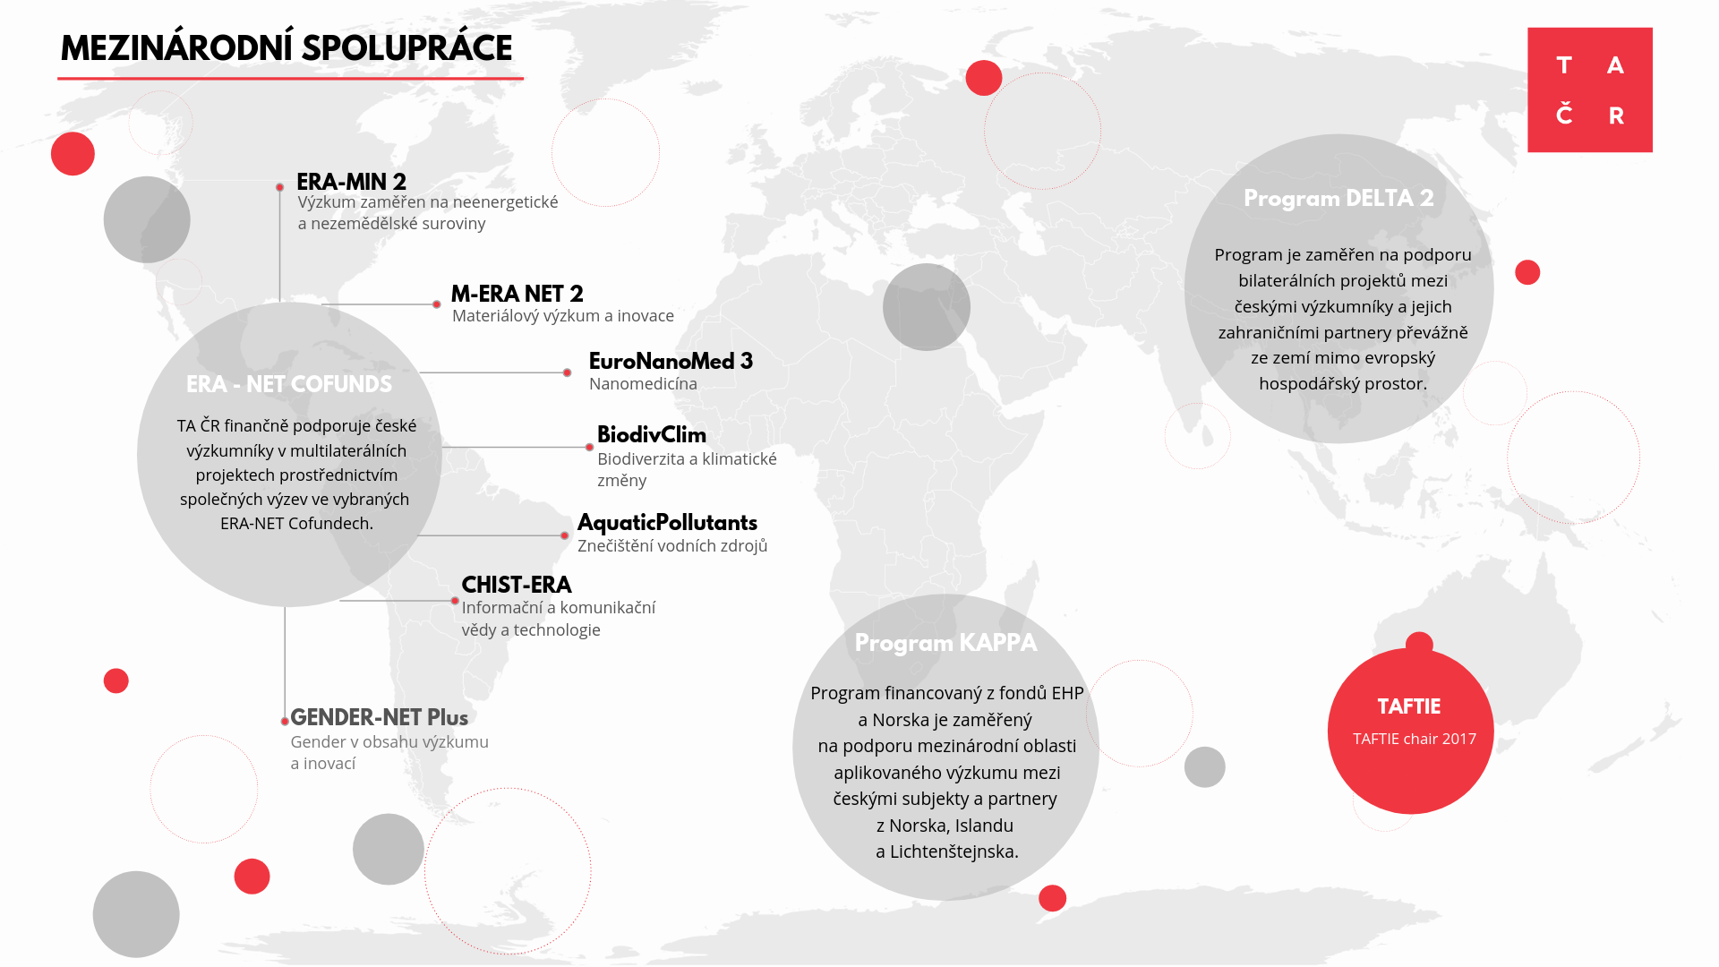

Slide 16
ERA-NET COFUNDY
iniciativa EK s cílem sjednotit finanční podporu výzkumu
uskupení poskytovatelů (jako je TA ČR) z jednotlivých členských států, které vyhlašuje společné mezinárodní výzvy na dohodnuté téma
stanovena alokace každého poskytovatele na výzvu
1. výzva v ERA-NET cofundu s příspěvkem EK
do výzev předkládají své projekty konsorcia tvořena z několika zahraničních partnerů z několika zemí
každý poskytovatel financuje své národní uchazeče v projektech
každý uchazeč žádající podporu musí splňovat pravidla způsobilosti příslušného poskytovatele
TA ČR v rámci těchto výzev “Joint Calls” finančně podpoří české subjekty mezinárodních projektů

Slide 17
JAK FUNGUJE
ERA-NET COFUND
Poskytovatel #1
Poskytovatel #2
Poskytovatel #3
…
Poskytovatel #N
Jedna společná výzva
s jedním společným (mezinárodním)
hodnotícím procesem
jeden společný pořadník
podpora nejlépe hodnocených projektů
NEPROBÍHÁ ŽÁDNÝ (PŘED)VÝBĚR NA NÁRODNÍ ÚROVNI

Slide 18









Slide 19

ERA-NET COFUNDOVÉ VÝZVY
V ROCE 2020
  podpora mezinárodní spolupráce subjektů z ČR s partnery z různých zemí
  v rámci evropského hospodářského prostoru i mimo něj
AQUATICPOLLUTANTS
CHIST-ERA
  výzkum v oblasti znečištění vodních zdrojů
  výzkum v oblasti informačních
  a komunikačních věd a technologií
  Vyhlášení výzvy
  Aquatic Pollutants Call 2020 leden/2020
  Vyhlášení výzvy
  CHIST-ERA IV Call 2020 podzim/2020
M-ERA.NET
EURONANO-MED
  materiálový výzkum a inovace
  výzkum v oblasti nanomedicíny
  Vyhlášení výzvy
  M-era.Net Call 2020 3/2020
  Vyhlášení výzvy
  EuroNanoMed3 Call 2021 podzim/2020
ERA-MIN
  výzkum v oblasti neenergetických
  nezemědělských surovin
  Vyhlášení výzvy
  ERA-MIN 3 Call 2020 podzim/2020

Slide 20
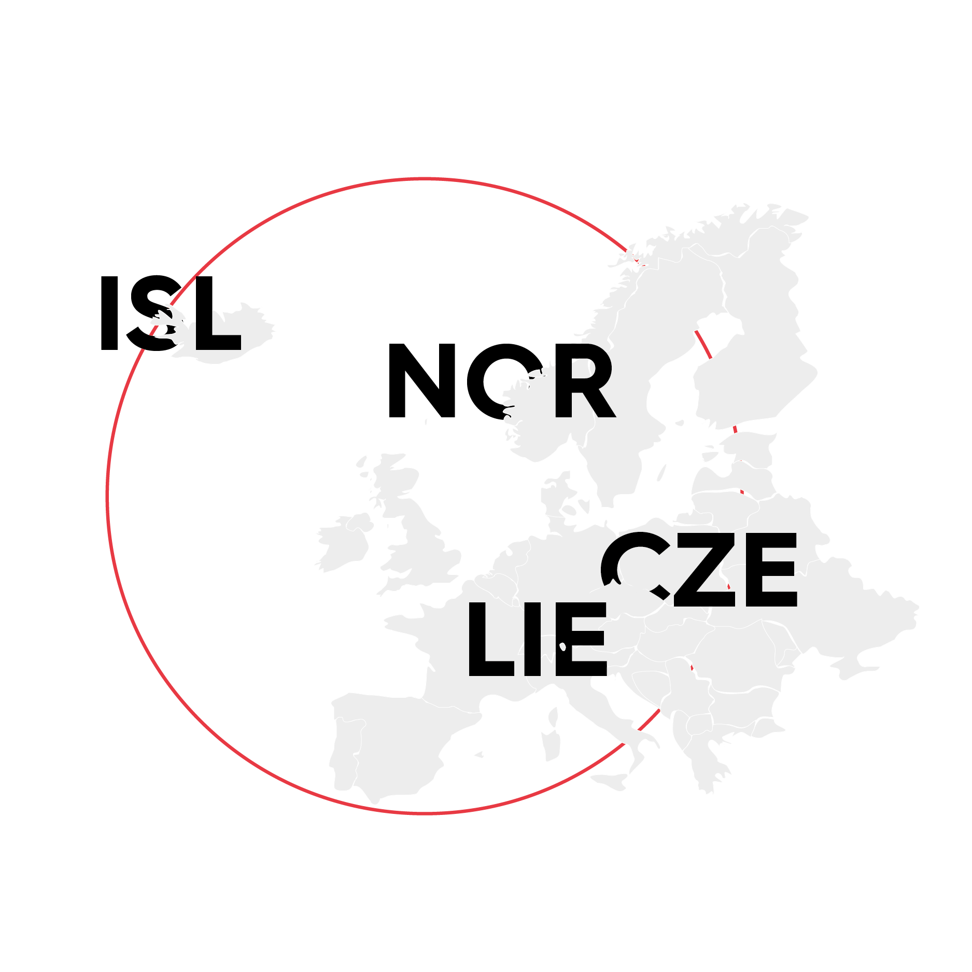

KAPPA
Program Výzkum financován z Fondů EHP a Norska 2014 - 2021

Slide 21
PROGRAM KAPPA
Program na podporu aplikovaného výzkumu, experimentálního vývoje a inovací KAPPA (program) je financovaný Fondy EHP a Norska.
Hlavním cílem programu je posílení mezinárodní spolupráce v aplikovaném výzkumu.
Projektu se musí účastnit vždy minimálně jeden uchazeč z Česka a jeden z Norska, Islandu
či Lichtenštejnska.
Hlavní uchazeč musí mít sídlo v České republice.

Slide 22
PROGRAM
KAPPA
  podpora mezinárodní spolupráce subjektů
  z ČR s partnery z Norska, Islandu a Lichtenštejnska
  a propojování výzkumných organizací s aplikační sférou
DOBA TRVÁNÍ PROGRAMU
2020–2024
VÝDAJE NA PROGRAM
ZE STÁTNÍHO ROZPOČTU
117 MIL. KČ
PRŮM. INTENZITA PODPORY
80 %
UCHAZEČI
VO A PODNIKY,
další FO a PO

Slide 23









PROGRAM
DELTA 2
  podpora mezinárodní spolupráce
  v aplikovaném výzkumu
DOBA TRVÁNÍ PROGRAMU
2020–2025
VÝDAJE NA PROGRAM
ZE STÁTNÍHO ROZPOČTU
1 225 MIL. KČ
MAX. INTENZITA PODPORY
74 %
UCHAZEČI
VO A PODNIKY

Slide 24








TERITORIA
SPOLUPRACUJÍCÍ ZAHRANIČNÍ ORGANIZACE:
Brazílie - National Service for Industrial Training (SENAI)
Čínská lidová republika provincie Ťiang-su - Jiangsu Science and Technology Department (JSTD)
Čínská lidová republika provincie Če-tiang - Zhejiang Science and Technology Department (ZSTD)
Izrael - The Israel-Europe R&D Directorate (ISERD)
Kanadská provincie Alberta - German-Canadian Centre for Innovation and Research (GCCIR)
Kanadská provincie Québec - Consortium for Research and Innovation in Aerospace in Québec (CRIAQ)
Korejská republika - Korea Institute for Advancement of Technology (KIAT)
Spolková republika Německo - Federal Ministry of Education and Research (BMBF)
Tchaj-wan - The Ministry of Science and Technology of the Republic of China (MOST)
Tchaj-wan - The Ministry of Economy Affairs of the Republic of China (MOEA)
Vietnam - State Agency for Technology Innovation (SATI)

Slide 25
HLEDÁNÍ PARTNERŮ
pomoc od TA ČR s vyhledáním partnera – vyplnění TACR Partner Search Form
aplikace vytvořené v rámci jednotlivých cofundových schémat (na stránkách daného ERA-NET cofundu), např. Partner Search Tool
Partner Search na stránce Research Participant Portal - European Commission
Partner search tool od EEN (Enterprise Europe Network)
Pro hledání českého partnera do projektového konsorcia lze využít TA ČR Starfos – fulltextový vyhledávač projektů a výsledků z oblasti výzkumu, experimentálního vývoje a inovací, které byly podpořeny z veřejných prostředků České republiky.
Bilaterální iniciativa Ministerstva financí ČR
Databáze agentury Research Council of Norway
Databáze partnerů Ministerstva financí ČR
TACR PARTNER SEARCH FORM
TA ČR STARFOS
APLIKACE MATCHAMAKING KAPPA

Slide 26


www.tacr.cz

